Slide 1
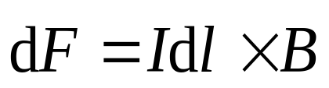
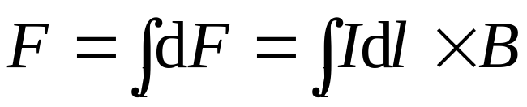



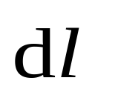
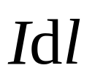

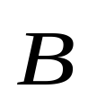


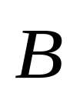

7.5 磁场对电流的作用
一、安培力
有限长载流导线所受的安培力
ϕ

Slide 2

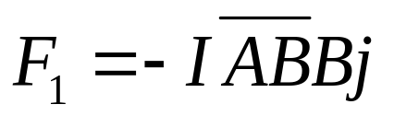

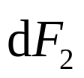
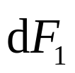

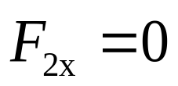
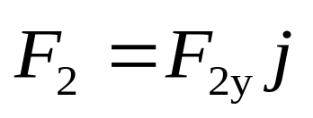


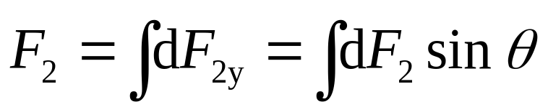



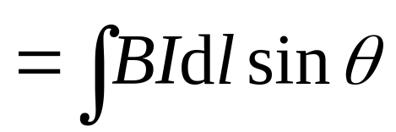
例1 通电闭合回路放在均匀磁场中, 回路平面与 垂直。回路由直导线 AB和半径为 r 的圆弧导线 BCA 组成。
求：磁场作用于闭合导线的力。
解:
根据对称性分析
C
B
A
o

Slide 3
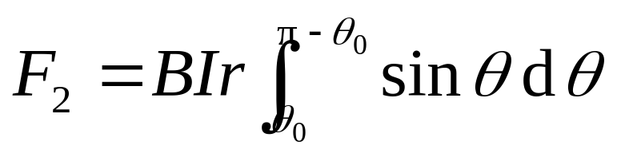

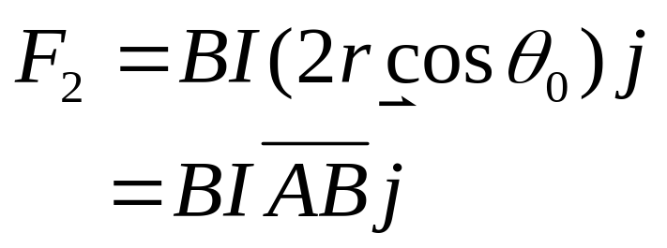

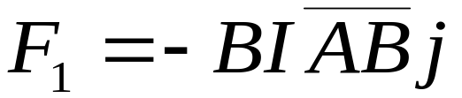
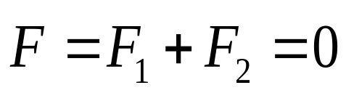

因
C
由于
B
A
o
故
在均匀磁场中, 载流回路受到的合磁力为零。

Slide 4
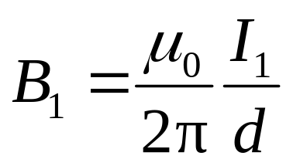

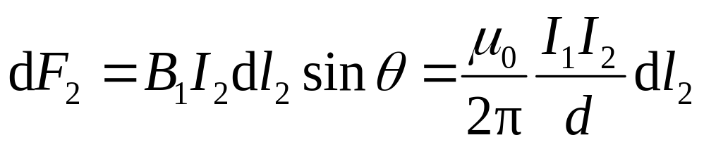
二、无限长平行载流直导线间的磁力
设有两无限长平行载流直导线 AB 和 CD ,间距为d, 各自通有电流 I₁和 I₂,流向相同。
求它们之间相互作用。
电流AB在电流CD处的磁感应强度
A
C
I₁
I₂
CD上电流元I₂dl 受到的力为
I₂dl
d
B
D

Slide 5
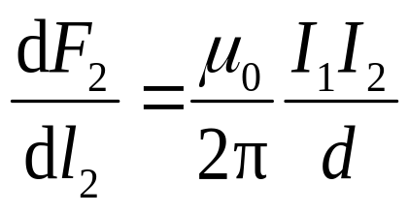
导线CD上单位长度所受的力为
A
C
I₁
I₂
方向?
I₂dl
d
同理可得导线AB单位长度受力:
B
D
方向?

Slide 6
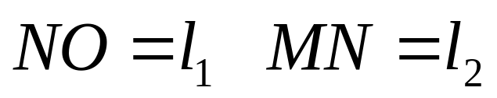


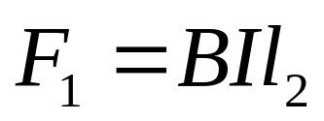
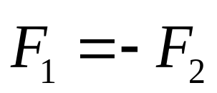
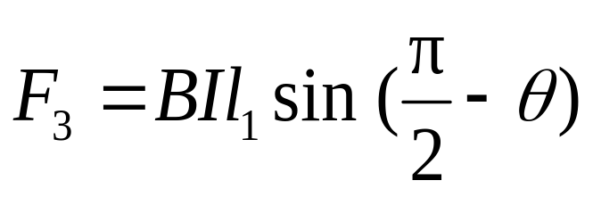



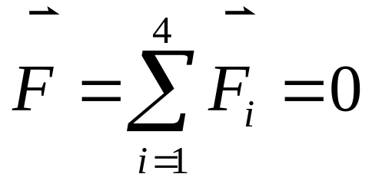
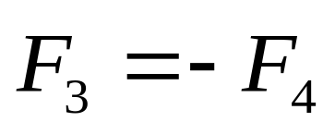
三、均匀磁场对载流线圈的作用
1. 磁场作用于载流线圈的磁力矩
均匀磁场中有一矩形载流线圈MNOP。
P
M
I
O
N

Slide 7
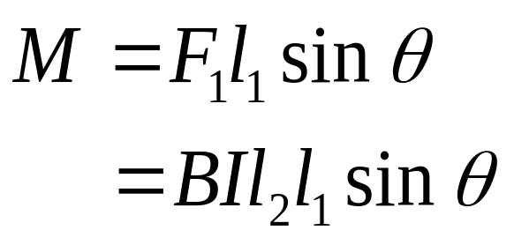
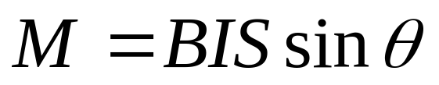
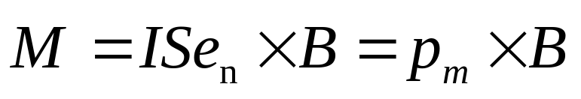


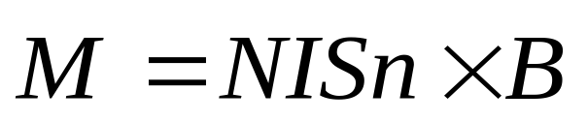


力矩
P
M
I
O
N
O,P
线圈有 N 匝时
M,N

Slide 8






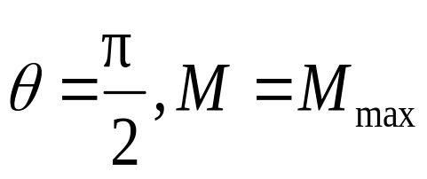
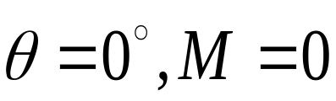
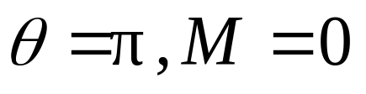
讨论
（1） 与 同向
（2）方向相反
（3）方向垂直
稳定平衡
不稳定平衡
力矩最大
. . . . .
. . . . .
. . . . .
. . . . .
× × × × ×
× × × × ×
× × × × ×
× × × × ×
× × × ×
I
I
I
.
B
B
B

Slide 9
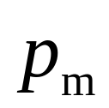

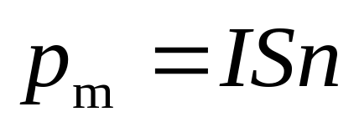


2. 载流线圈的磁矩
磁矩方向与电流方向成右手螺旋关系。
平面载流线圈在均匀磁场中受的力矩
上式也适用于带电粒子沿任意闭合回路的运动或自旋磁矩在磁场中受的力矩。

Slide 10

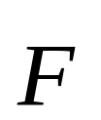
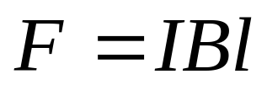


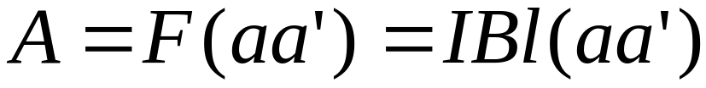
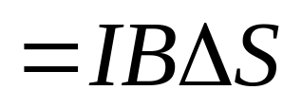
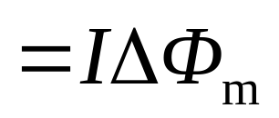
四、磁场力的功
1.载流导线在磁场中运动时磁力所作的功
载流线圈或导线在磁场中受到磁场力或磁力矩作用，因此，当导线或线圈位置改变时，磁场力就作了功。
a
b
a’
b’
ab 所受磁场力
方向向右
在有限过程中, 磁力所做的功

Slide 11
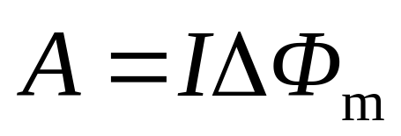
磁力作功
上式说明当载流导线在磁场中运动时，如果电流保持不变，磁力所作的功等于电流乘以通过回路所环绕的面积内磁通量的增量，也即磁力所作的功等于电流乘以载流导线在移动中所切割的磁力线数。
上述公式也适用于非均匀磁场。

Slide 12



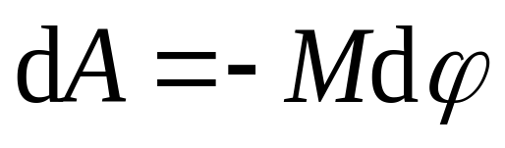



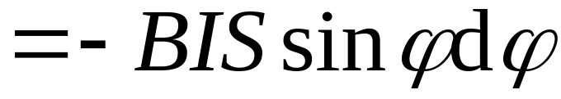

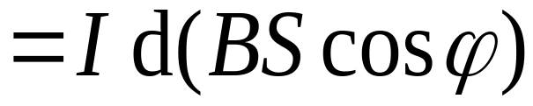


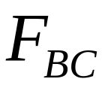
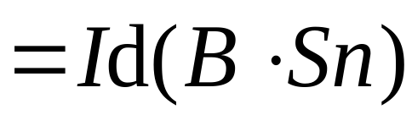

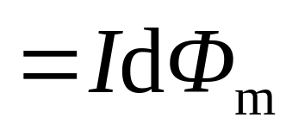

2. 线圈转动磁力矩作功
负号表示力矩做正功时,ϕ 减小
ϕ
ϕ

Slide 13
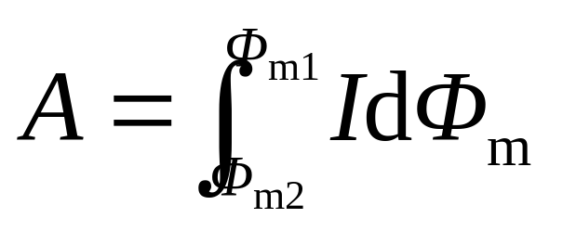
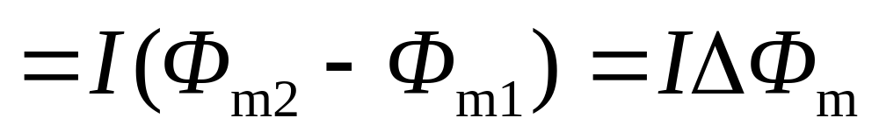
磁力矩作功等于电流强度 I 乘以通过回路磁通量的增量 ΔΦ_{m} 。
磁场力和磁力矩所作的功，表达式是一样的，公式为磁场力作功的一般表达式。

Slide 14
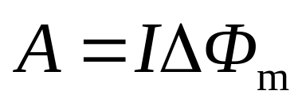
注意
一个任意的闭合电流回路在磁场中改变位置或形状时，如果保持回路中电流不变，则磁场力或磁力矩所作的功都可按
计算。
恒定磁场不是保守力场，磁力的功不等于磁场能的减少, 而且, 洛伦兹力是不作功的,磁力所作的功是消耗电源的能量来完成的。

Slide 15










例2 平面内有一刚性闭合线圈 abcdea，通有电流 I。电流为顺时针方向, 线圈放在磁感应强度为 的均匀磁场中，求磁场作用于该线圈的安培力。
解
c
b
d
o
bcd 段受力
a
e

Slide 16





c
b
d
o
a
e
另解

Slide 17












例3 求一载流导线框 CDEFC 在无限长直导线磁场中的受力。
解
E
×
×
x
C
×
×
方向向左。
D
F
方向向右。

Slide 18











CE 段受力
E
×
×
x
C
×
×
D
F
FD 段受力

Slide 19






例4 有一半径为R的半圆形闭合线圈，通有电流 I。放在均匀磁场中, 磁场方向与平面平行。求（1）线圈所受磁力对 y 轴的力矩。（2）线圈转过 90o 磁力矩所做的功。
解
o

